Slide 1


直線の傾き
直線には傾き（勾配）という要素があります。
その名の通り、直線の傾き具合を表す要素となります。
以下のような坂道をイメージしてみましょう。
$$50m$$
$$100m$$

Slide 2
直線の傾き
傾きは水平距離の増加量に対する上昇距離の増加量の割合で計算します。
下の坂道だと、水平に100m増加すると鉛直に50m上昇していることがわかります。
$$50m$$
$$100m$$

Slide 3
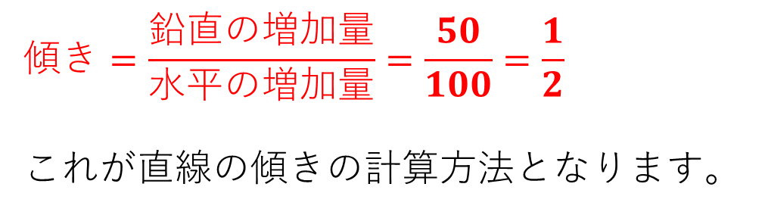
直線の傾き
傾きとは水平距離の増加量に対する上昇距離の増加量の割合ですので、
水平100mに対する上昇50mの割合となります。
つまり計算方法は以下の通りです。
$$傾き=\frac{鉛直の増加量}{水平の増加量}=\frac{50}{100}=\frac{1}{2}$$
これが直線の傾きの計算方法となります。
$$50m$$
$$100m$$

Slide 4
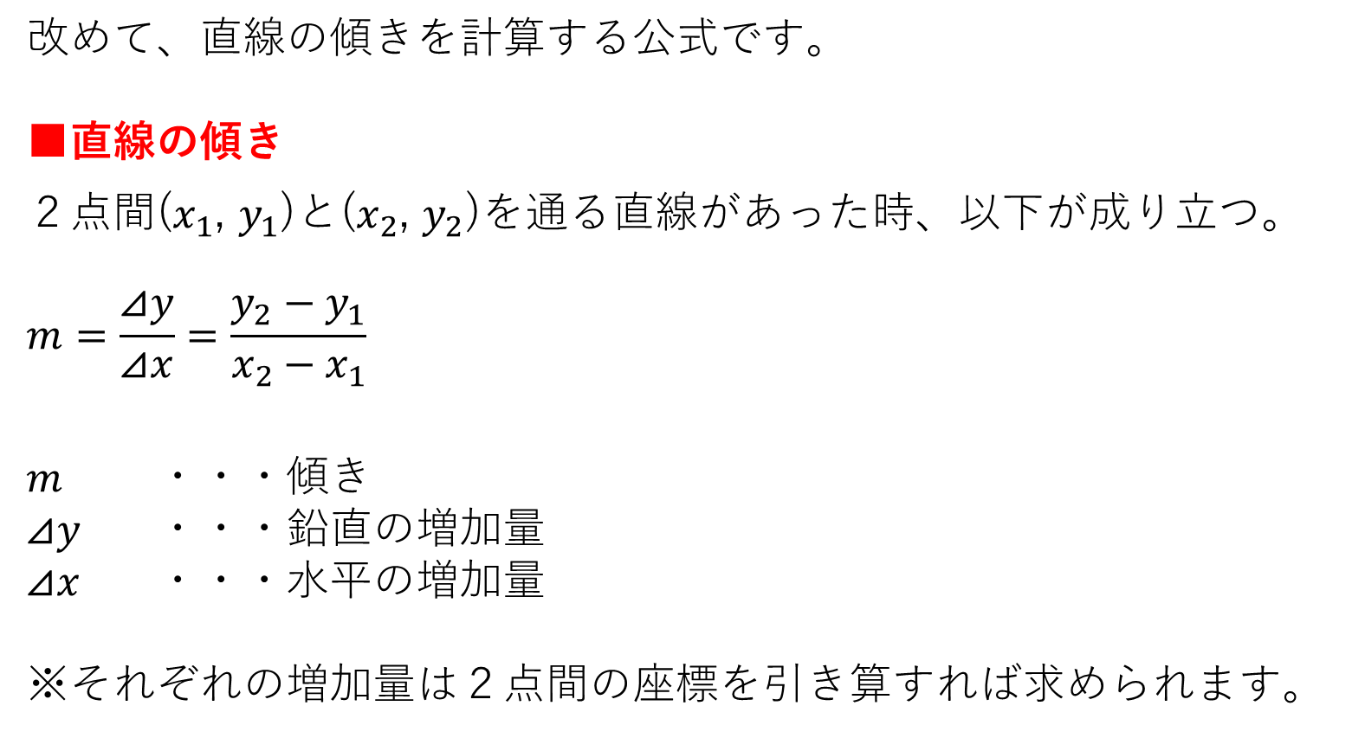
直線の傾き
改めて、直線の傾きを計算する公式です。
■直線の傾き
２点間($x_{1}$, $y_{1}$)と($x_{2}$, $y_{2}$)を通る直線があった時、以下が成り立つ。
$$m=\frac{⊿y}{⊿x}=\frac{y_{2}−y_{1}}{x_{2}−x_{1}}$$
$m$ ・・・傾き
$⊿y$ ・・・鉛直の増加量
$⊿x$ ・・・水平の増加量
※それぞれの増加量は２点間の座標を引き算すれば求められます。

Slide 5
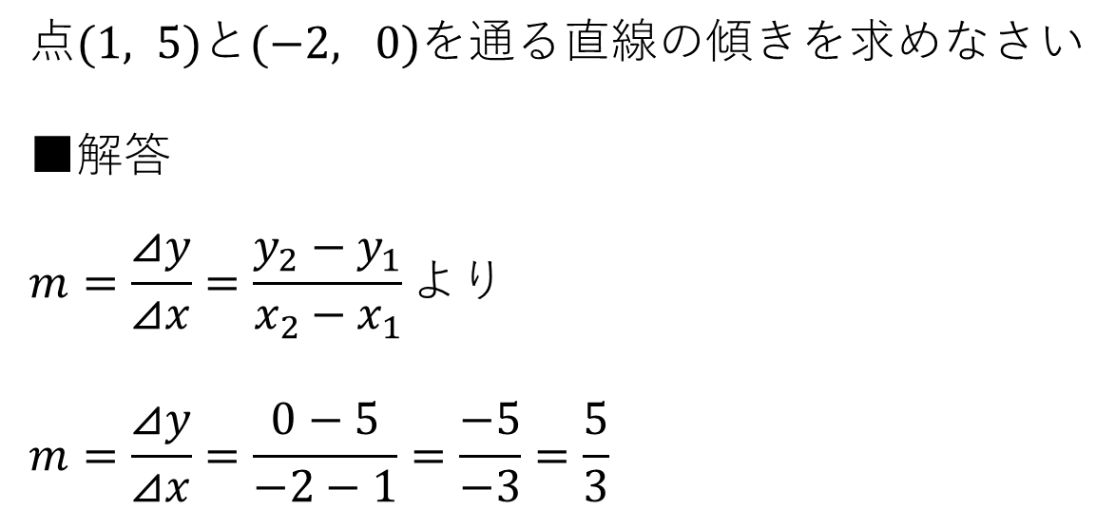
直線の傾き 例題
点$(1, 5)$と$(−2, 0)$を通る直線の傾きを求めなさい
■解答
$$m=\frac{⊿y}{⊿x}=\frac{y_{2}−y_{1}}{x_{2}−x_{1}}より$$
$$m=\frac{⊿y}{⊿x}=\frac{0−5}{−2−1}=\frac{−5}{−3}=\frac{5}{3}$$

Slide 6
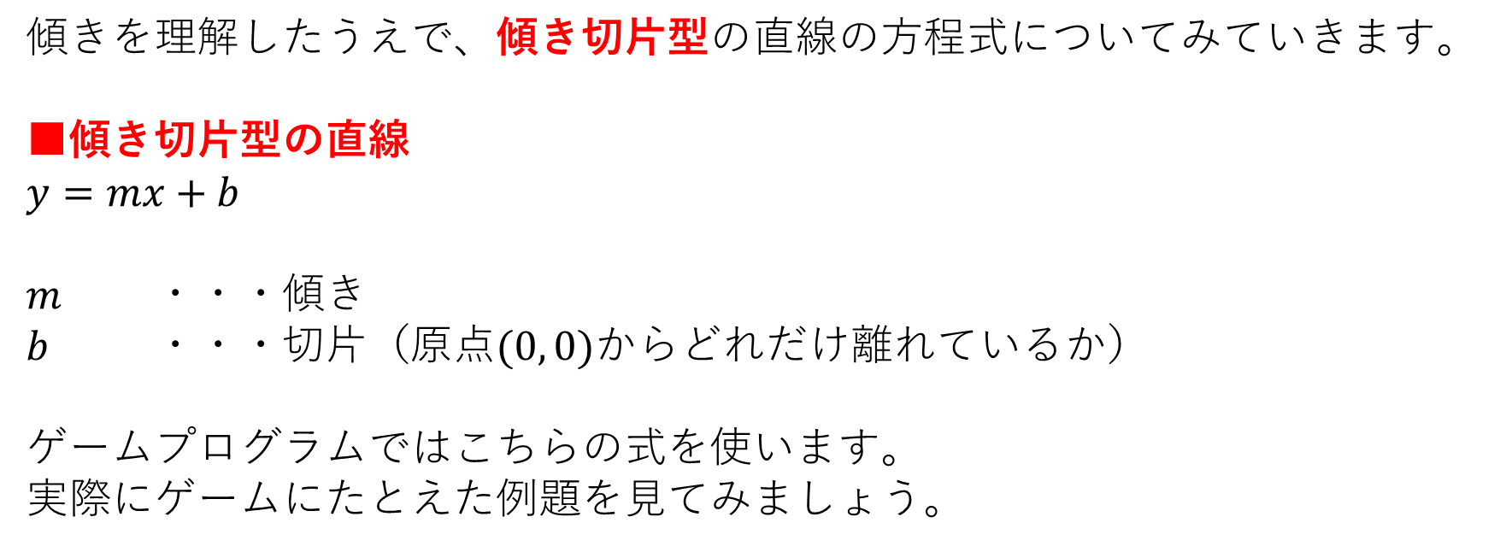
直線の傾き
傾きを理解したうえで、傾き切片型の直線の方程式についてみていきます。
■傾き切片型の直線
$$y=mx+b$$
$m$ ・・・傾き
$b$ ・・・切片（原点$(0, 0)$からどれだけ離れているか）
ゲームプログラムではこちらの式を使います。
実際にゲームにたとえた例題を見てみましょう。

Slide 7
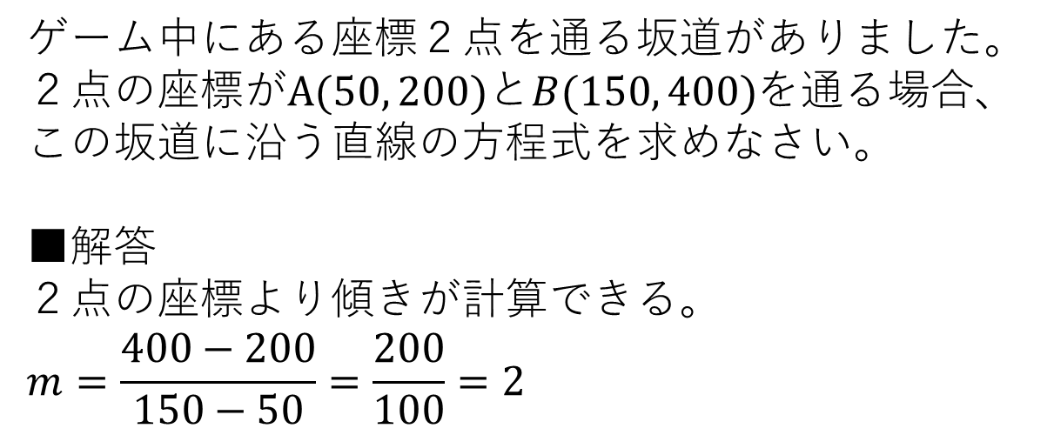
直線の傾き 例題
ゲーム中にある座標２点を通る坂道がありました。
２点の座標が$A(50, 200)とB(150, 400)$を通る場合、
この坂道に沿う直線の方程式を求めなさい。
■解答
２点の座標より傾きが計算できる。
$$m=\frac{400−200}{150−50}=\frac{200}{100}=2$$

Slide 8
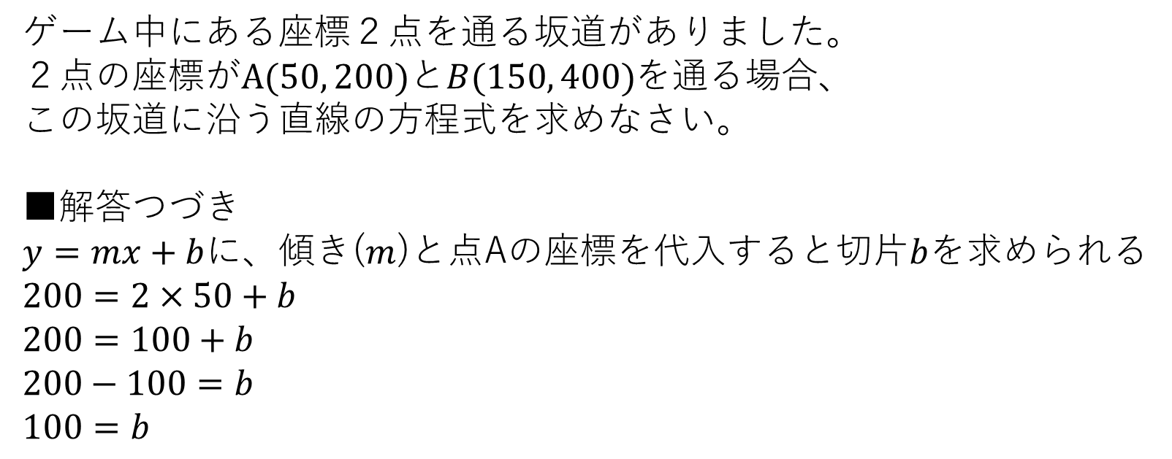
直線の傾き 例題
ゲーム中にある座標２点を通る坂道がありました。
２点の座標が$A(50, 200)とB(150, 400)$を通る場合、
この坂道に沿う直線の方程式を求めなさい。
■解答つづき
$y=mx+b$に、傾き($m$)と点Aの座標を代入すると切片$b$を求められる
$$200=2×50+b$$
$$200=100+b$$
$$200−100=b$$
$$100=b$$

Slide 9
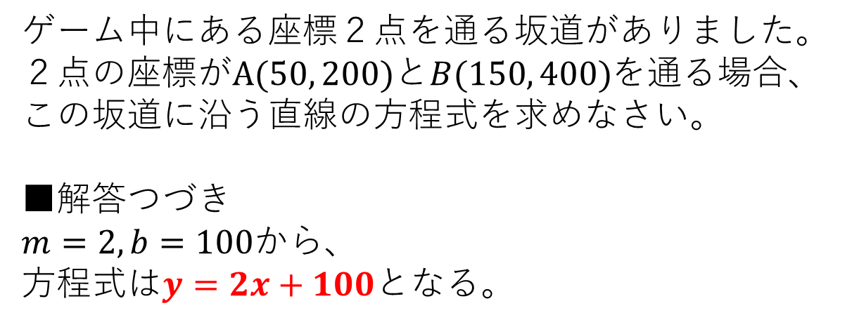
直線の傾き 例題
ゲーム中にある座標２点を通る坂道がありました。
２点の座標が$A(50, 200)とB(150, 400)$を通る場合、
この坂道に沿う直線の方程式を求めなさい。
■解答つづき
$m=2,b=100$から、
方程式は$y=2x+100となる$。

Slide 10

直線の傾き
坂に沿った直線の方程式が分かれば、
坂に沿ってキャラクターを移動させることができます。
Y座標を240まで押し上げる
$y=2x+100$の坂
もしX座標が70だったら

Slide 11
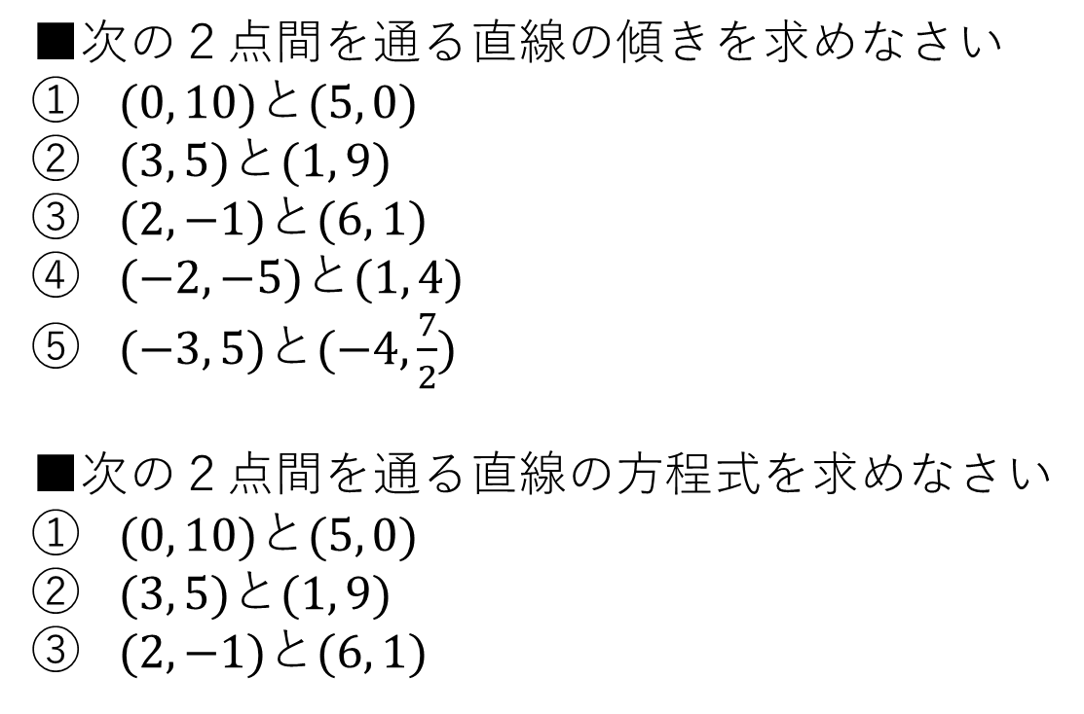
直線の傾き 練習
■次の２点間を通る直線の傾きを求めなさい
$(0, 10)と(5, 0)$
$(3, 5)と(1, 9)$
$(2, −1)と(6, 1)$
$(−2, −5)と(1, 4)$
$(−3, 5)と(−4,\frac{7}{2})$
■次の２点間を通る直線の方程式を求めなさい
$(0, 10)と(5, 0)$
$(3, 5)と(1, 9)$
$(2, −1)と(6, 1)$

